Slide 1
افزایش کیفیت شبکه سه بعدی با تغییر اتصالات (دلانی کردن) مرتضی نامور مهر 94 MarketCode.ir

Slide 2
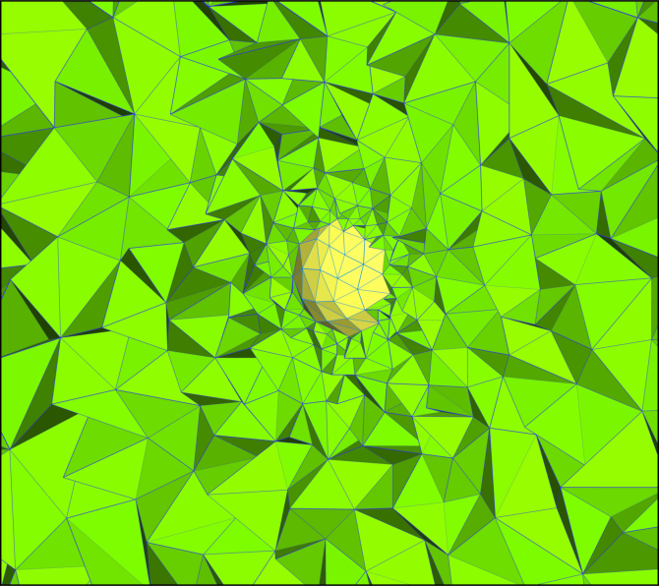
توانمندیهای کُد

Slide 3
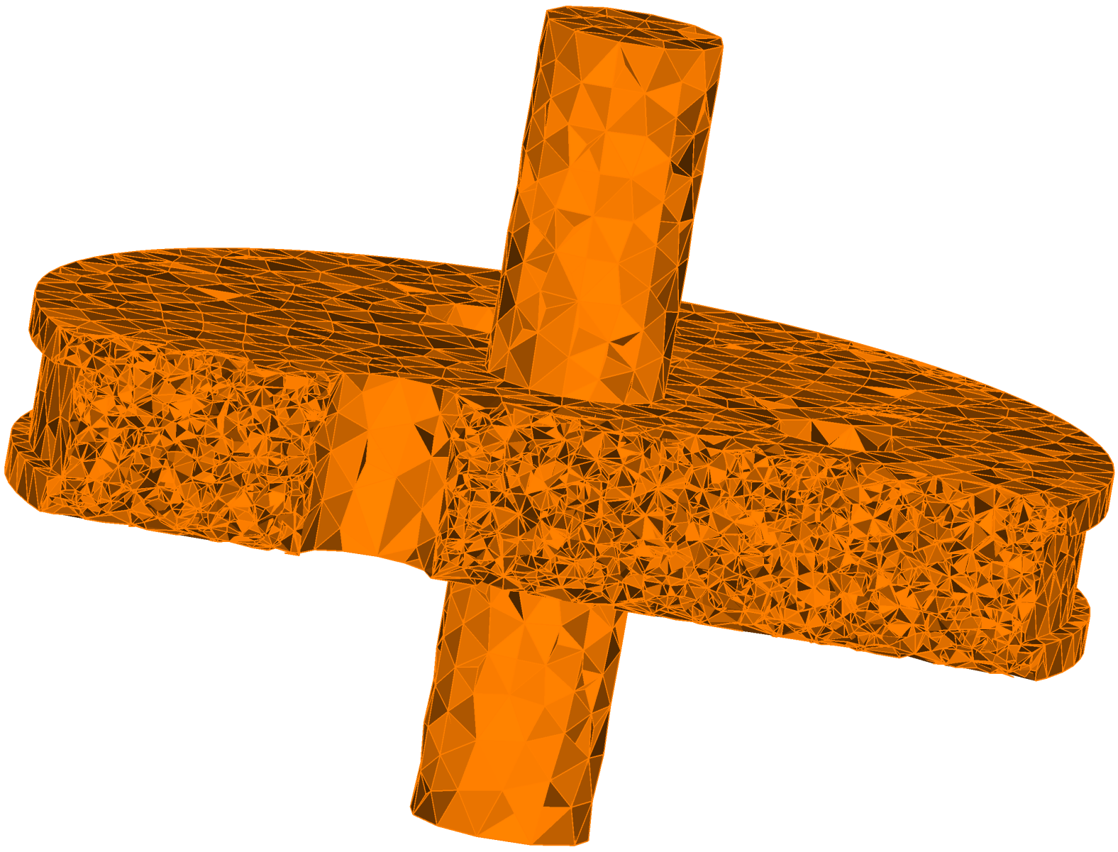
توانمندیهای کُد

Slide 4
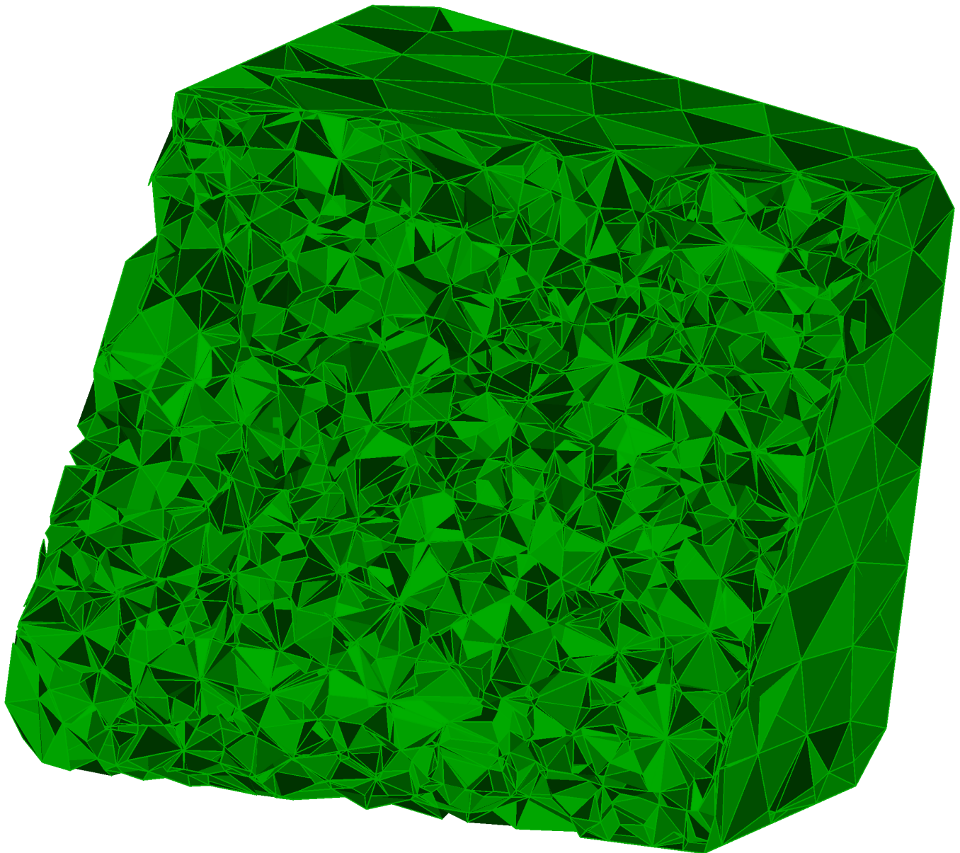
توانمندیهای کُد

Slide 5
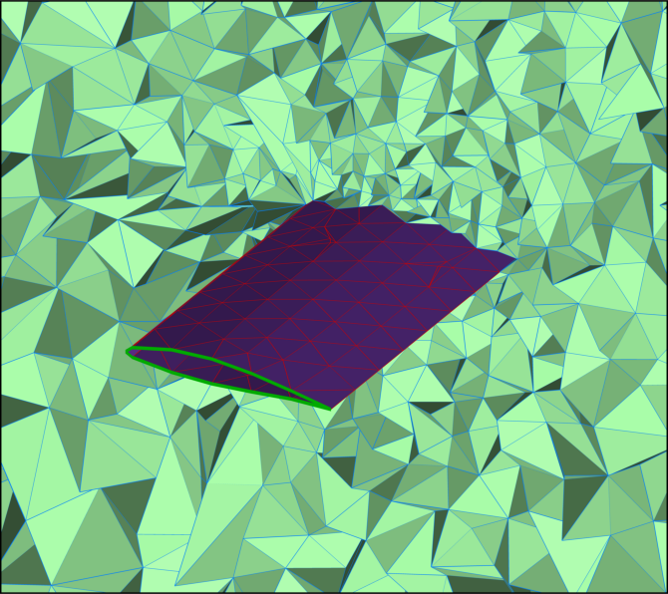
توانمندیهای کُد

Slide 6
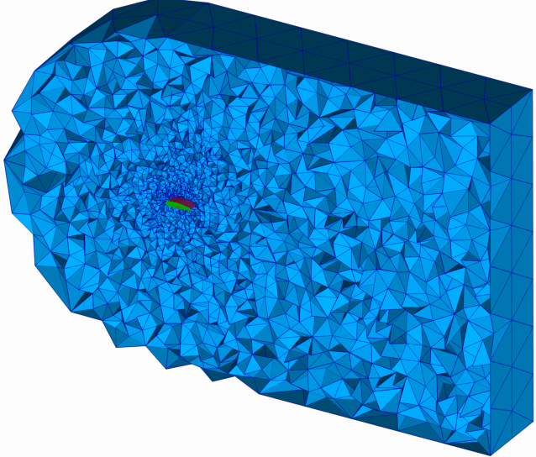
توانمندیهای کُد

Slide 7
کاربردها و ویژگی ها
در این برنامه یک شبکه که تمام المان های آن چهاروجهی می باشد از کاربر گرفته شده و از نظر دلانی بودن بررسی می شوند و هر کدام از جفت المان های آن که غیردلانی باشد، دلانی می گردد.
از آنجا که مثلث بندی دلانی حداقل زاویه المان های یک شبکه را حداکثر می کند، بنابراین دلانی کردن یک شبکه مثلثی غیردلانی باعث افزایش کیفیت آن می گردد.
از این برنامه می توان در روش های متحرک سازی شبکه استفاده نمود چرا که با حرکت شبکه کیفیت المان ها کاهش پیدا می کند.
پس از پروسه درشت کردن یا ریز کردن شبکه، در روش های تولید شبکه جبهه پیشرونده و در انتهای مراحل تولید شبکه می توان از این برنامه برای دلانی کردن شبکه جدید تولید شده استفاده نمود.

Slide 8
الگوریتم
الگوریتم زیر برای دلانی کردن یک شبکه غیردلانی مورد استفاده قرار گرفته است:
1-تهیه لیستی از المان های همسایه
2-انتخاب آخرین جفت المان موجود در لیست جهت بررسی دلانی بودن
3-بررسی همسایه بودن یا نبودن جفت المان انتخاب شده
4-بررسی دلانی بودن جفت المان انتخاب شده
5-در صورت دلانی بودن: مراجعه به مرحله 2
6-در صورت دلانی نبودن: استفاده از Flip23 یا Flip32 یا Flip44 برای دلانی کردن المان ها
7-اضافه کردن جفت المان های جدید تشکیل شده به لیست موجود
8-مراجعه به مرحله 2

Slide 9
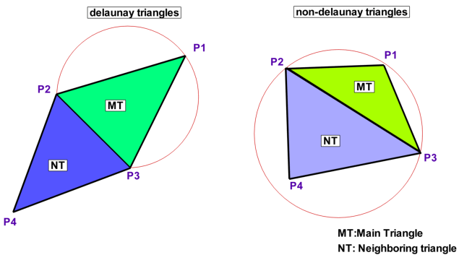
الگوریتم
بررسی دلانی بودن المان های همسایه
ابتدا حالت دو بعدی را در نظر بگیرید. دو المان زیر در صورتی دلانی می باشند که نقطه P4 خارج از دایره محیطی المان P1,P2,P3 قرار داشته باشد.

Slide 10
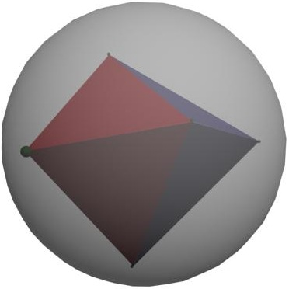
الگوریتم
بررسی دلانی بودن المان های همسایه
در حالت سه بعدی بجای دایره یک کره را در نظر بگیرید. بنابراین دو المان (دراینجا دو چهاروجهی) در صورتی دلانی می باشند که یکی از نقاط غیر مشترک دو المان در خارج از کره گذرنده از نقاط یکی از المان ها قرار داشته باشد.
برای مثال در این شکل نقطه غیر مشترک درون کره محیطی المان اول قرار دارد. بنابراین این دو المان دلانی می باشند.

Slide 11
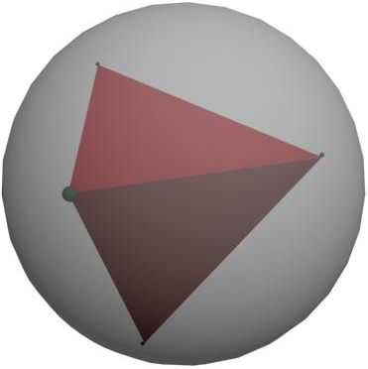
الگوریتم
بررسی دلانی بودن المان های همسایه
در حالت سه بعدی بجای دایره یک کره را در نظر بگیرید. بنابراین دو المان (دراینجا دو چهاروجهی) در صورتی دلانی می باشند که یکی از نقاط غیر مشترک دو المان در خارج از کره گذرنده از نقاط یکی از المان ها قرار داشته باشد.
برای مثال در این شکل نقطه غیر مشترک درون کره محیطی المان اول قرار دارد. بنابراین این دو المان دلانی می باشند.

Slide 12
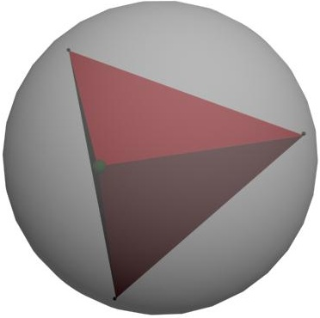
الگوریتم
بررسی دلانی بودن المان های همسایه
در حالت سه بعدی بجای دایره یک کره را در نظر بگیرید. بنابراین دو المان (دراینجا دو چهاروجهی) در صورتی دلانی می باشند که یکی از نقاط غیر مشترک دو المان در خارج از کره گذرنده از نقاط یکی از المان ها قرار داشته باشد.
برای مثال در این شکل نقطه غیر مشترک درون کره محیطی المان اول قرار دارد. بنابراین این دو المان دلانی می باشند.

Slide 13
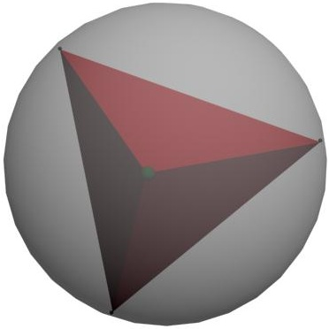
الگوریتم
بررسی دلانی بودن المان های همسایه
در حالت سه بعدی بجای دایره یک کره را در نظر بگیرید. بنابراین دو المان (دراینجا دو چهاروجهی) در صورتی دلانی می باشند که یکی از نقاط غیر مشترک دو المان در خارج از کره گذرنده از نقاط یکی از المان ها قرار داشته باشد.
برای مثال در این شکل نقطه غیر مشترک درون کره محیطی المان اول قرار دارد. بنابراین این دو المان دلانی می باشند.

Slide 14
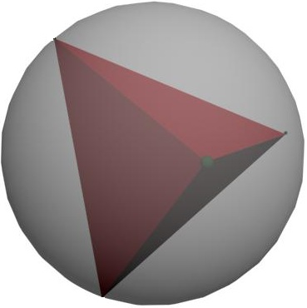
الگوریتم
بررسی دلانی بودن المان های همسایه
در حالت سه بعدی بجای دایره یک کره را در نظر بگیرید. بنابراین دو المان (دراینجا دو چهاروجهی) در صورتی دلانی می باشند که یکی از نقاط غیر مشترک دو المان در خارج از کره گذرنده از نقاط یکی از المان ها قرار داشته باشد.
برای مثال در این شکل نقطه غیر مشترک درون کره محیطی المان اول قرار دارد. بنابراین این دو المان دلانی می باشند.

Slide 15
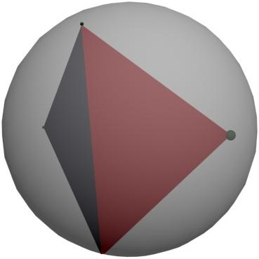
الگوریتم
بررسی دلانی بودن المان های همسایه
در حالت سه بعدی بجای دایره یک کره را در نظر بگیرید. بنابراین دو المان (دراینجا دو چهاروجهی) در صورتی دلانی می باشند که یکی از نقاط غیر مشترک دو المان در خارج از کره گذرنده از نقاط یکی از المان ها قرار داشته باشد.
برای مثال در این شکل نقطه غیر مشترک درون کره محیطی المان اول قرار دارد. بنابراین این دو المان دلانی می باشند.

Slide 16
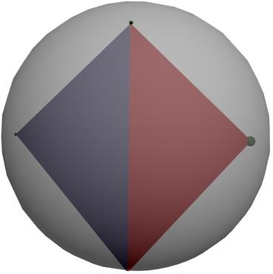
الگوریتم
بررسی دلانی بودن المان های همسایه
در حالت سه بعدی بجای دایره یک کره را در نظر بگیرید. بنابراین دو المان (دراینجا دو چهاروجهی) در صورتی دلانی می باشند که یکی از نقاط غیر مشترک دو المان در خارج از کره گذرنده از نقاط یکی از المان ها قرار داشته باشد.
برای مثال در این شکل نقطه غیر مشترک درون کره محیطی المان اول قرار دارد. بنابراین این دو المان دلانی می باشند.

Slide 17
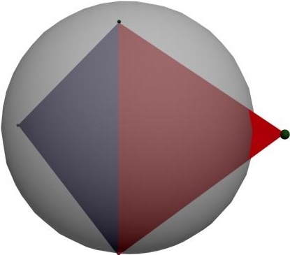
الگوریتم
بررسی دلانی بودن المان های همسایه
در حالت سه بعدی بجای دایره یک کره را در نظر بگیرید. بنابراین دو المان (دراینجا دو چهاروجهی) در صورتی دلانی می باشند که یکی از نقاط غیر مشترک دو المان در خارج از کره گذرنده از نقاط یکی از المان ها قرار داشته باشد.
در این مثال نقطه غیر مشترک خارج از کره محیطی المان اول قرار دارد. بنابراین این دو المان دلانی نمی باشند.

Slide 18
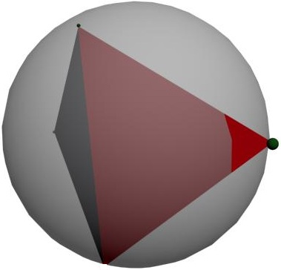
الگوریتم
بررسی دلانی بودن المان های همسایه
در حالت سه بعدی بجای دایره یک کره را در نظر بگیرید. بنابراین دو المان (دراینجا دو چهاروجهی) در صورتی دلانی می باشند که یکی از نقاط غیر مشترک دو المان در خارج از کره گذرنده از نقاط یکی از المان ها قرار داشته باشد.
در این مثال نقطه غیر مشترک خارج از کره محیطی المان اول قرار دارد. بنابراین این دو المان دلانی نمی باشند.

Slide 19
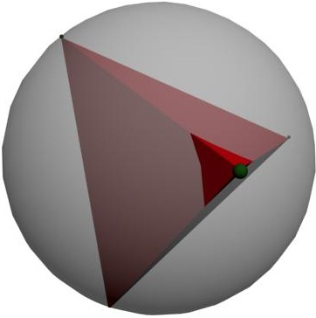
الگوریتم
بررسی دلانی بودن المان های همسایه
در حالت سه بعدی بجای دایره یک کره را در نظر بگیرید. بنابراین دو المان (دراینجا دو چهاروجهی) در صورتی دلانی می باشند که یکی از نقاط غیر مشترک دو المان در خارج از کره گذرنده از نقاط یکی از المان ها قرار داشته باشد.
در این مثال نقطه غیر مشترک خارج از کره محیطی المان اول قرار دارد. بنابراین این دو المان دلانی نمی باشند.

Slide 20
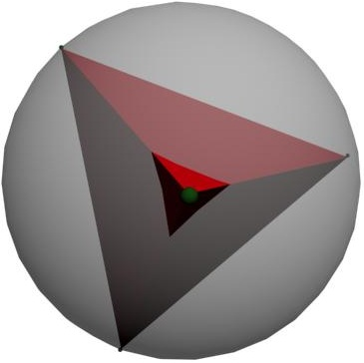
الگوریتم
بررسی دلانی بودن المان های همسایه
در حالت سه بعدی بجای دایره یک کره را در نظر بگیرید. بنابراین دو المان (دراینجا دو چهاروجهی) در صورتی دلانی می باشند که یکی از نقاط غیر مشترک دو المان در خارج از کره گذرنده از نقاط یکی از المان ها قرار داشته باشد.
در این مثال نقطه غیر مشترک خارج از کره محیطی المان اول قرار دارد. بنابراین این دو المان دلانی نمی باشند.

Slide 21
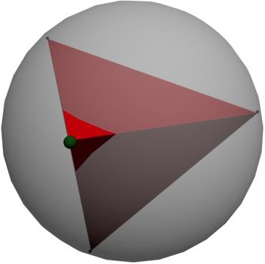
الگوریتم
بررسی دلانی بودن المان های همسایه
در حالت سه بعدی بجای دایره یک کره را در نظر بگیرید. بنابراین دو المان (دراینجا دو چهاروجهی) در صورتی دلانی می باشند که یکی از نقاط غیر مشترک دو المان در خارج از کره گذرنده از نقاط یکی از المان ها قرار داشته باشد.
در این مثال نقطه غیر مشترک خارج از کره محیطی المان اول قرار دارد. بنابراین این دو المان دلانی نمی باشند.

Slide 22
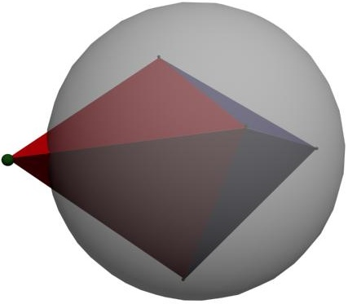
الگوریتم
بررسی دلانی بودن المان های همسایه
در حالت سه بعدی بجای دایره یک کره را در نظر بگیرید. بنابراین دو المان (دراینجا دو چهاروجهی) در صورتی دلانی می باشند که یکی از نقاط غیر مشترک دو المان در خارج از کره گذرنده از نقاط یکی از المان ها قرار داشته باشد.
در این مثال نقطه غیر مشترک خارج از کره محیطی المان اول قرار دارد. بنابراین این دو المان دلانی نمی باشند.

Slide 23
الگوریتم
دلانی کردن المان های غیردلانی
در فضای سه بعدی با جابجایی وجوه مشترک المان های همسایه، دو یا چند المان همسایه دلانی می شوند. برای این منظور از انواع جابجایی وجوه با توجه به هندسه المان ها استفاده می گردد. انواع Flipهای بکار رفته برای اینکار در ادامه بررسی خواهد شد.
انتخاب هر یک از انواع Flipهای بالا به هندسه دو المانی که قرار است دلانی گردند بستگی دارد. برای اینکار ابتدا نقطه برخورد پاره خط متصل کننده دو نقطه غیر مشترک دو المان همسایه و وجه مشترک آنها تعیین می گردد. اگر نقطه تقاطع درون این وجه قرار گیرد، با انجام Flip23 دو المان دلانی می شود. در صورتیکه این نقطه بیرون از وجه قرار داشته باشد و همچنین دو المان مورد بحث دارای یک همسایه مشترک باشد، می توان با یک Flip32 این دو المان را دلانی نمود. اگر نقطه برخورد بر روی یک ضلع وجه مشترک قرار داشته باشد، با کمک دو المان همسایه المان های مورد بحث و با انجام Flip44 دو المان دلانی می گردند.

Slide 24
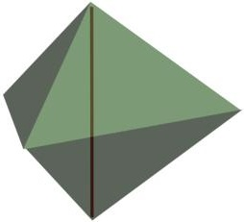
الگوریتم
دلانی کردن المان های غیردلانی
موقعیت دو المان همسایه جهت دلانی شدن:
خط گذرنده از دو راس غیر مشترک دو المان وجه مشترک را قطع می کند

Slide 25
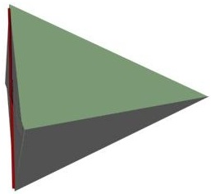
الگوریتم
دلانی کردن المان های غیردلانی
موقعیت دو المان همسایه جهت دلانی شدن:
خط گذرنده از دو راس غیر مشترک دو المان یکی از اضلاع وجه مشترک را قطع می کند

Slide 26
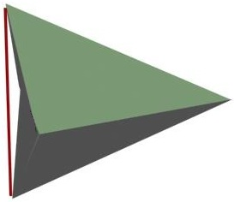
الگوریتم
دلانی کردن المان های غیردلانی
موقعیت دو المان همسایه جهت دلانی شدن:
خط گذرنده از دو راس غیر مشترک دو المان وجه مشترک را قطع نمی کند

Slide 27
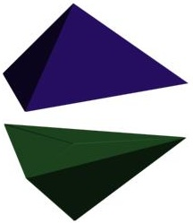
الگوریتم
دلانی کردن المان های غیردلانی
Flip23
خط گذرنده از دو راس غیر مشترک
دو المان وجه مشترک را قطع می کند

Slide 28
الگوریتم
دلانی کردن المان های غیردلانی
Flip23
خط گذرنده از دو راس غیر مشترک
دو المان وجه مشترک را قطع می کند

Slide 29
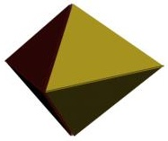
الگوریتم
دلانی کردن المان های غیردلانی
Flip23
خط گذرنده از دو راس غیر مشترک
دو المان وجه مشترک را قطع می کند

Slide 30
الگوریتم
دلانی کردن المان های غیردلانی
Flip23
خط گذرنده از دو راس غیر مشترک
دو المان وجه مشترک را قطع می کند

Slide 31
الگوریتم
دلانی کردن المان های غیردلانی
Flip23
خط گذرنده از دو راس غیر مشترک
دو المان وجه مشترک را قطع می کند

Slide 32
الگوریتم
دلانی کردن المان های غیردلانی
Flip23
خط گذرنده از دو راس غیر مشترک
دو المان وجه مشترک را قطع می کند

Slide 33
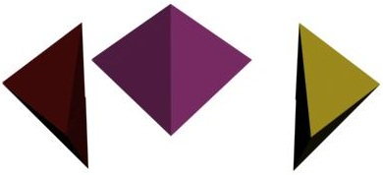
الگوریتم
دلانی کردن المان های غیردلانی
Flip23
خط گذرنده از دو راس غیر مشترک
دو المان وجه مشترک را قطع می کند

Slide 34
الگوریتم
دلانی کردن المان های غیردلانی
Flip44
خط گذرنده از دو راس غیر مشترک دو المان یکی از اضلاع وجه مشترک را قطع می کند

Slide 35
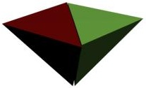
الگوریتم
دلانی کردن المان های غیردلانی
Flip44
خط گذرنده از دو راس غیر مشترک دو المان یکی از اضلاع وجه مشترک را قطع می کند

Slide 36
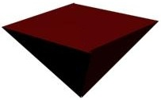
الگوریتم
دلانی کردن المان های غیردلانی
Flip44
خط گذرنده از دو راس غیر مشترک دو المان یکی از اضلاع وجه مشترک را قطع می کند

Slide 37
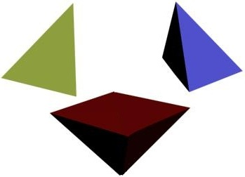
الگوریتم
دلانی کردن المان های غیردلانی
Flip44
خط گذرنده از دو راس غیر مشترک دو المان یکی از اضلاع وجه مشترک را قطع می کند

Slide 38
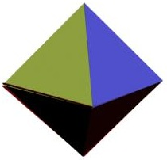
الگوریتم
دلانی کردن المان های غیردلانی
Flip44
خط گذرنده از دو راس غیر مشترک دو المان یکی از اضلاع وجه مشترک را قطع می کند

Slide 39
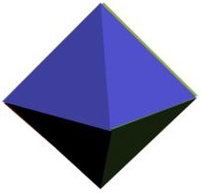
الگوریتم
دلانی کردن المان های غیردلانی
Flip44
خط گذرنده از دو راس غیر مشترک دو المان یکی از اضلاع وجه مشترک را قطع می کند

Slide 40
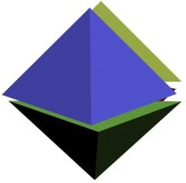
الگوریتم
دلانی کردن المان های غیردلانی
Flip44
خط گذرنده از دو راس غیر مشترک دو المان یکی از اضلاع وجه مشترک را قطع می کند

Slide 41
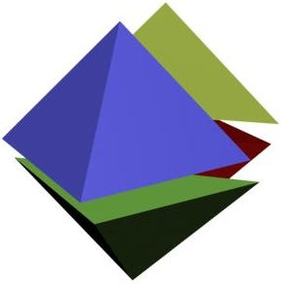
الگوریتم
دلانی کردن المان های غیردلانی
Flip44
خط گذرنده از دو راس غیر مشترک دو المان یکی از اضلاع وجه مشترک را قطع می کند

Slide 42
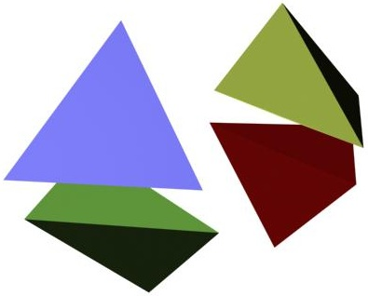
الگوریتم
دلانی کردن المان های غیردلانی
Flip44
خط گذرنده از دو راس غیر مشترک دو المان یکی از اضلاع وجه مشترک را قطع می کند

Slide 43
الگوریتم
دلانی کردن المان های غیردلانی
Flip44
خط گذرنده از دو راس غیر مشترک دو المان یکی از اضلاع وجه مشترک را قطع می کند

Slide 44
الگوریتم
دلانی کردن المان های غیردلانی
Flip23
خط گذرنده از دو راس غیر مشترک دو المان وجه مشترک را قطع نمی کند

Slide 45
الگوریتم
دلانی کردن المان های غیردلانی
Flip23
خط گذرنده از دو راس غیر مشترک دو المان وجه مشترک را قطع نمی کند

Slide 46
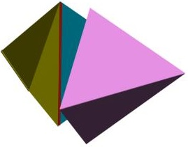
الگوریتم
دلانی کردن المان های غیردلانی
Flip23
خط گذرنده از دو راس غیر مشترک دو المان وجه مشترک را قطع نمی کند

Slide 47
الگوریتم
دلانی کردن المان های غیردلانی
Flip23
خط گذرنده از دو راس غیر مشترک دو المان وجه مشترک را قطع نمی کند

Slide 48
الگوریتم
دلانی کردن المان های غیردلانی
Flip23
خط گذرنده از دو راس غیر مشترک دو المان وجه مشترک را قطع نمی کند

Slide 49
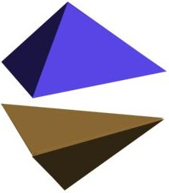
الگوریتم
دلانی کردن المان های غیردلانی
Flip23
خط گذرنده از دو راس غیر مشترک دو المان وجه مشترک را قطع نمی کند

Slide 50
نکات و الزامات
1- این برنامه در همه نسخه های کامپایلرهای فرترن قابل اجراست.
2- خروجی ها در همه نسخه های Tecplot قابل مشاهده است
5- آشنایی با زبان Fortran

